Slide 1
CÔNG NGHỆ JAVA
CÔNG NGHỆ JAVA
Trường: Đại học Giao thông vận Tải
Khoa: Công nghệ thông tin
GV: Nguyễn Trọng Phúc

Slide 2
CÔNG NGHỆ JAVA
Chương 1:
Tổng quan về Java
GV: Nguyễn Trọng Phúc

Slide 3
Nội dung
Nội dung
  Một chút về lịch sử ngôn ngữ Java
    Timeline
    Ngôn ngữ lập trình Java
  Các đặc điểm cơ bản của ngôn ngữ Java
    Khái niệm
    Đặc điểm
    Máy ảo Java
    JDK
    JRE
    …
GV: Nguyễn Trọng Phúc

Slide 4

Tổng quan về Java
Timeline
Main
GV: Nguyễn Trọng Phúc

Slide 5
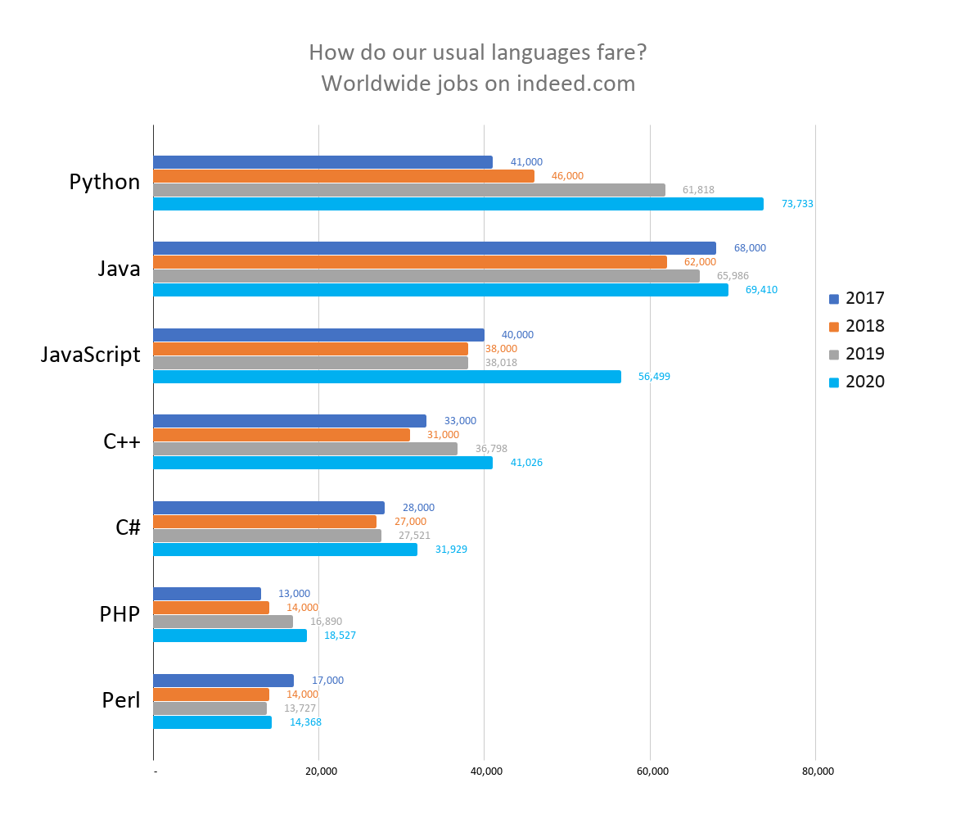
Tổng quan về Java
GV: Nguyễn Trọng Phúc

Slide 6
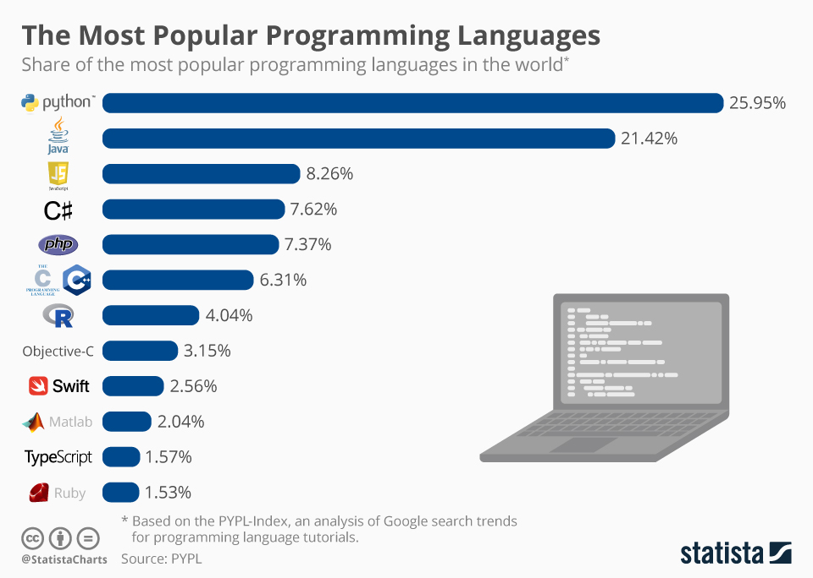
Tổng quan về Java
GV: Nguyễn Trọng Phúc

Slide 7
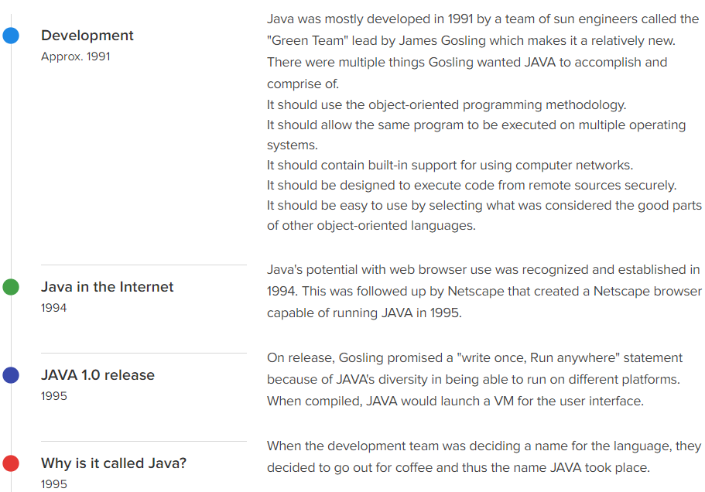
Tổng quan về Java
GV: Nguyễn Trọng Phúc

Slide 8
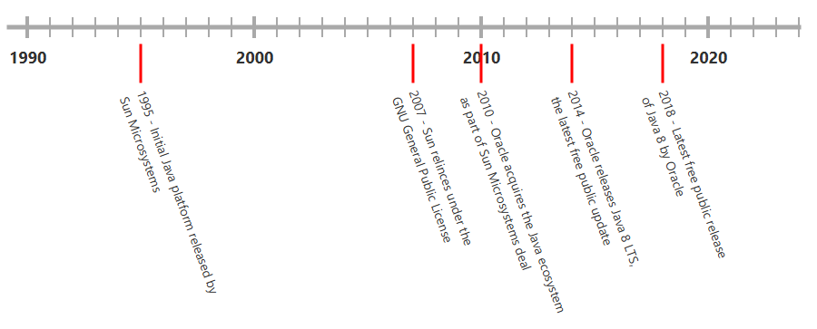
Tổng quan về Java – Lịch sử
GV: Nguyễn Trọng Phúc

Slide 9
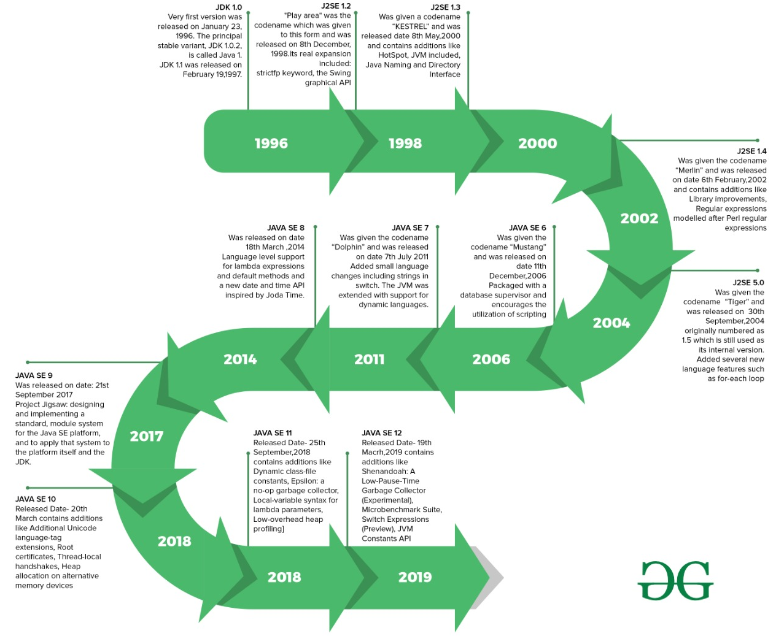
Tổng quan về Java – Timeline
GV: Nguyễn Trọng Phúc

Slide 10
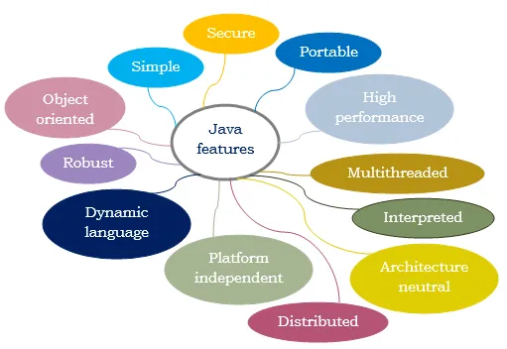
Tổng quan về Java – Đặc điểm
GV: Nguyễn Trọng Phúc

Slide 11
Tổng quan về Java – Đặc điểm
Simple – là ngôn ngữ lập trình OOP tường minh và trong sáng được thiết kế dựa trên C++.
OOP – được thiết kế hoàn toàn hướng đối tượng nhưng cách tiếp cận đơn giản hơn C++ khi loại bỏ khái niệm khó trong trong C++.
Robust and Secure – yêu cầu chặt chẽ kiểu dữ liệu, cấp phát và giải phóng bộ nhớ tự động. Kiểm soát việc truy cập thông qua khái niệm bao đóng, cũng như kiểm soát chương trình theo 2 bước: thông dịch và biên dịch.
Dynamic – có tính linh hoạt cao vì nó được thiết kế cho phép thích ứng với các môi trường phát triển. Ngoài ra, cho phép kết hợp với C thông qua JNI – Java Native Interface.
GV: Nguyễn Trọng Phúc

Slide 12
Tổng quan về Java – Đặc điểm
Platform independent / architectural neutral / portable – không như các ngôn ngữ khác, quá trình biên dịch của Java sẽ sinh ra byte code – độc lập với các hệ điều hành. Khi chạy, các byte code được biên dịch để chuyển về ngôn ngữ máy thông qua máy ảo Java – JVM.
Distributed – Java là ngôn ngữ được thiết kế cho phép xây dựng các ứng dụng phân tán.
High performance – với cơ chế dịch Just-in-time (JIT) cho phép các ứng dụng Java chạy với hiệu năng cao.
Multi-threaded – Java được thiết kế hỗ trợ đa luồng và là một trong các ngôn ngữ hỗ trợ đa luồng tốt nhất.
GV: Nguyễn Trọng Phúc

Slide 13
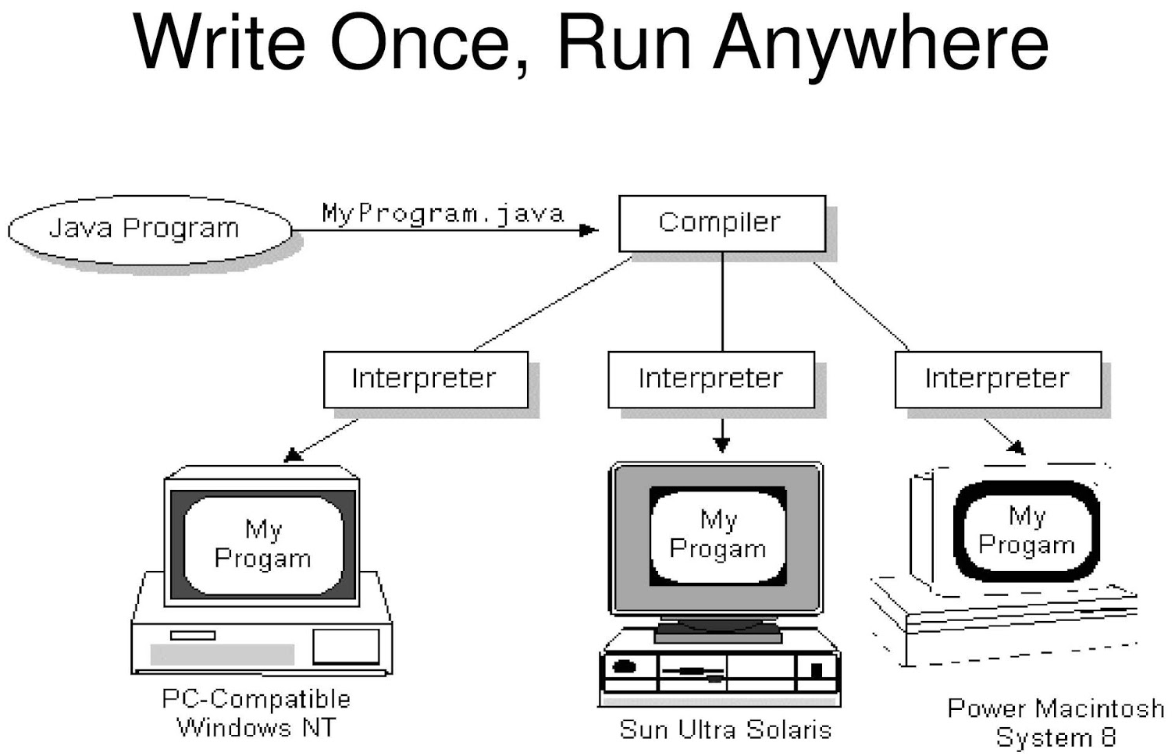
Tổng quan về Java – Slogan
GV: Nguyễn Trọng Phúc

Slide 14
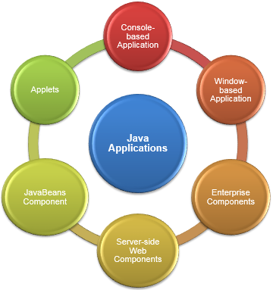
Tổng quan về Java – Ứng dụng
GV: Nguyễn Trọng Phúc

Slide 15
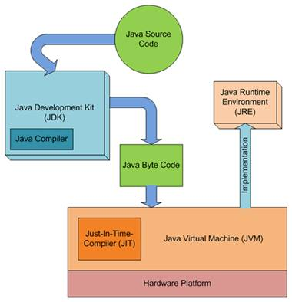
Tổng quan về Java – JDK/JRE/JVM
GV: Nguyễn Trọng Phúc

Slide 16
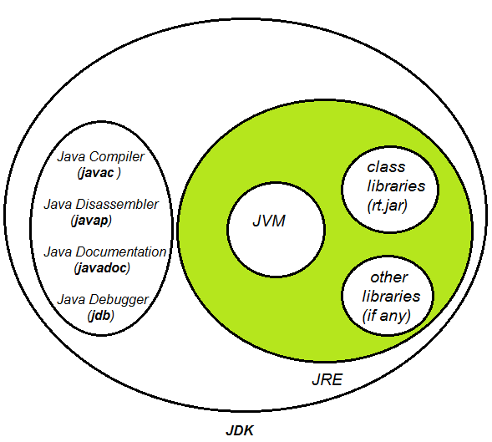
Tổng quan về Java – JDK/JRE/JVM
GV: Nguyễn Trọng Phúc

Slide 17
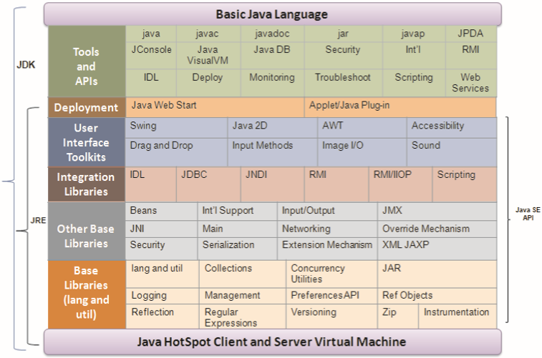
Tổng quan về Java – JDK/JRE
GV: Nguyễn Trọng Phúc

Slide 18
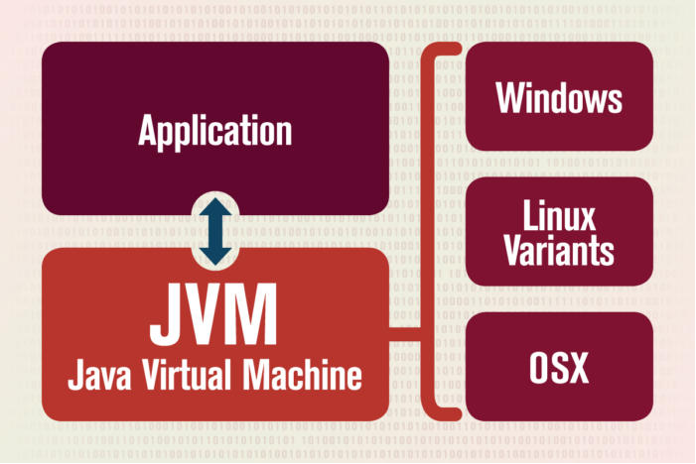
Tổng quan về Java – JVM
GV: Nguyễn Trọng Phúc

Slide 19
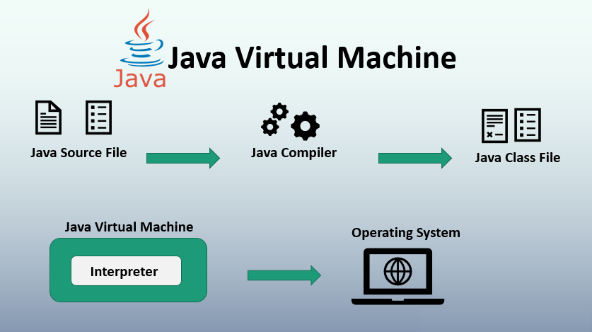
Tổng quan về Java – JVM
GV: Nguyễn Trọng Phúc

Slide 20

CÔNG NGHỆ JAVA
GV: Nguyễn Trọng Phúc

